Slide 1


ce
KIOSK & PAYMENT SISTEM
siteco.mexico@gmail.com
CEL: 3323308849.

Slide 2
QUIENES SOMOS: SITECO MEXICO, DISTRIBUIDOR AUTORIZADO DE SITECO SL ESPAÑA, FABRICAMOS MAQUINARIA PARA COBRO AUTOMÁTICO E INTELIGENTE PARA RECEPCIÓN DE PAGO CON DINERO EN EFECTIVO, COMPLEMENTO IDEAL DE LOS PUNTOS DE VENTA PARA EL CONTROL TOTAL DEL EFECTIVO, ES COMPATIBLE CON LOS SOFTWARE QUE EXISTEN EN MEXICO.
MISION:
NUESTRA MISIÓN ES LLEGAR A POSICIONAR NUESTRA MAQUINARIA DE COBRO AUTOMÁTICO E INTELIGENTE EN EL MERCADO MEXICANO, LGRAR QUE CADENAS COMERCIALES, NEGOCIOS Y EMPLEADOS, TRABAJEN BAJO LA TRANQUILIDAD DE SABER QUE EL DINERO EN EFECTIVO QUE RECIBEN A CAMBIO DE PRODUCTOS O SERVICIOS EN SUS ESTABLECIMIENTOS QUEDA BAJO CONTROL Y RESGUARDO, YA QUE NUESTRA MAQUINARIA REALIZA LA ACCIÓN DEL COBRO Y EXPIDEN EL CAMBIO SIN LA INTERVENCIÓN DEL PERSONAL, AL MISMO TIEMPO ASEGURA EL BUEN MANEJO DE INSUMOS CON INVENTARIOS ACTUALIZADOS AL INSTANTE, AMBAS FUNCIONES MONITOREADAS EN TIEMPO REAL.
VALOR:
EN SITECO SL Y SITECO MEXICO, ESTAMOS COMPROMETIDOS POR CREAR TECNOLOGÍAS EN LAS GESTIONES DEL COBRO PARA GARANTIZAR UN MAYOR RENDIMIENTO EN EL PERSONAL QUE LABORA EN LAS EMPRESAS DISMINUYENDO TENSIÓN QUE GENERA LA RECEPCIÓN DEL PAGO CON EFECTIVO Y A SU VEZ , QUE LOS DIRECTIVOS Y DUEÑOS DE LAS EMPRESAS TENGAN LA CERTEZA Y TRANQUILIDAD QUE LOS RECURSOS ESTÁN BAJO CONTROL, RESGUARDO Y SUPERVISIÓN, GENERANDO CON ESTO MAYOR ARMONÍA LABORAL Y MEJOR ATENCIÓN AL CLIENTE.

Slide 3
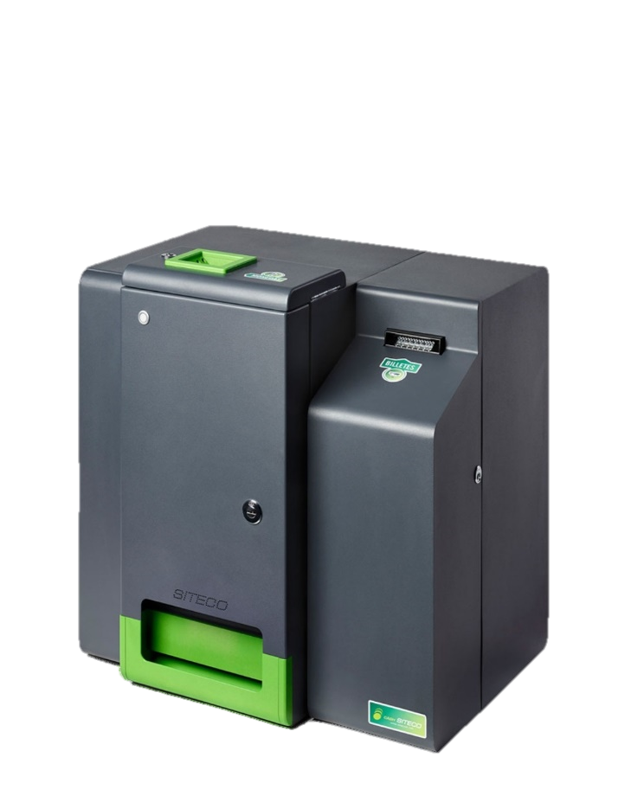

CASH SITECO La mejor opción para la gestión del efectivo, perfecta para funcionar en cualquier sector de negocio. Es un cajón inteligente que permite cobrar de manera automática ,segura, y sin contacto con el dinero, es ideal como complemento de los puntos de venta ya que es compatible con los software que existen en nuestro país, además de poder conectar en cash siteco los dispositivos de cobro con tarjeta y scanner. Mantiene el dinero en resguardo, asegurando un mejor ambiente de trabajo, evita hurtos internos y externos, detecta billete falso, realiza cortes de caja exactos, entre muchos beneficios mas. Medidas: Frente 60 cm Alto 59 cm Fondo 50 cm

Slide 4
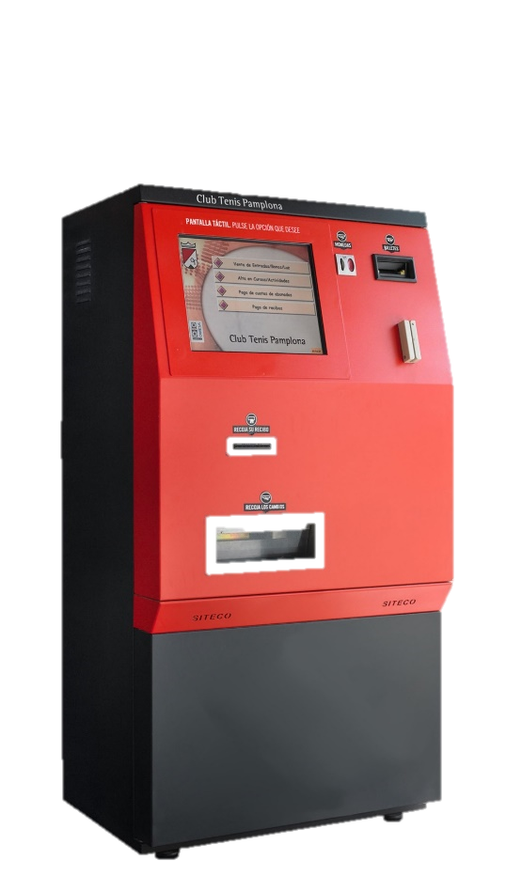
KIOSK-PAYMENT SISTEM Ideal para negocios de auto cobro como,gasolineras,estacionamientos, Restaurantes, Instalaciones deportivas, Administración Publica de gobierno, estadios, parques de diversiones etc. Robusta, versátil y totalmente personalizable, contiene impresora, lectores QR y Barras, cuenta con pantalla táctil anti-vandálica LCD de 17”. Recibe pago con tarjeta y con efectivo. El proceso de pago en todo momento es guiado por lo que su manejo es sencillo y crea al cliente una experiencia de uso intuitivo y agradable. Completamente personalizable por fuera. Medidas: Frente 77 cm Alto 1.52 cm Fondo 64 cm

Slide 5
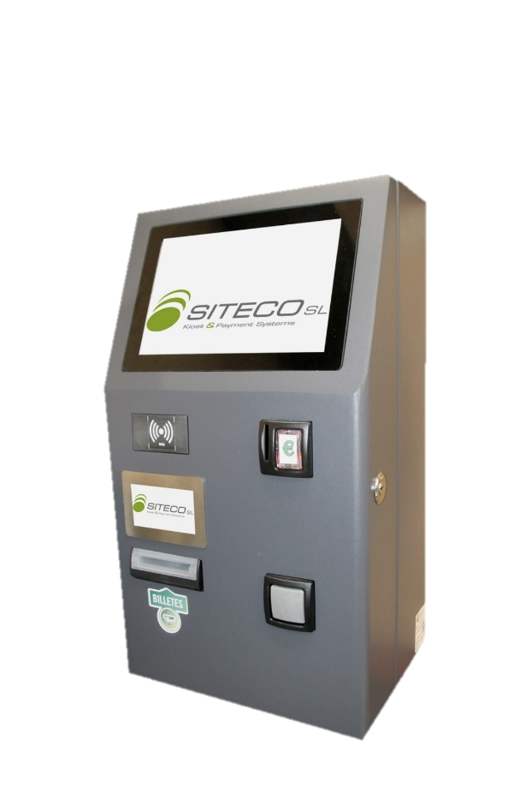
MINI-KIOSK El modelo “TFT de recarga” es nuestro modelo mas compacto, pero con todas las funciones que cualquier otra maquina de cobro automático pueda tener, permite asociar cada transacción con cliente final registrado en su ERP. Toda la información estará registrada en la nube, garantizando así la seguridad de la misma. Es un sistema rápido, efectivo y totalmente personalizado, con pedestal. Medidas: Frente 310 MM Alto 550 MM Fondo 240 MM

Slide 6
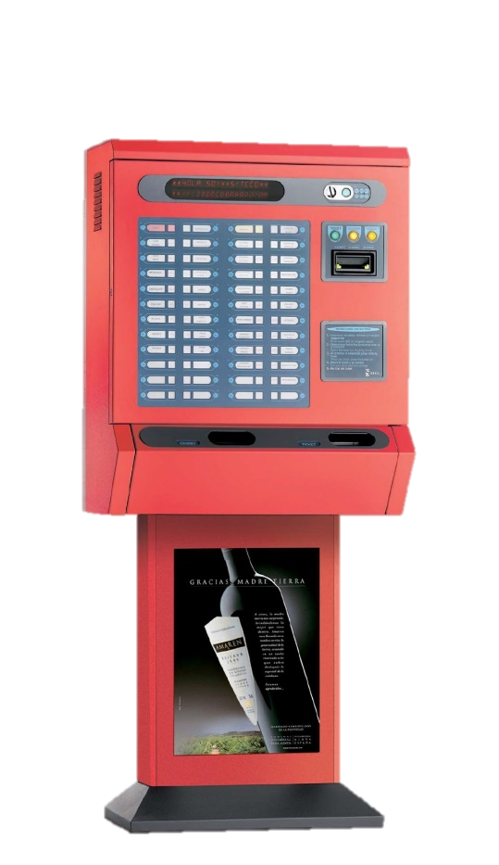
TICKETING 5RC Una de las maquinas de cobro con botonera mas robusta del mercado. Es la maquina expendedora de tickets mas clásica de nuestra gama profesional, funcional adaptable y segura para el autoservicio. Las aplicaciones que se le pueden dar son muy diversas como: centros deportivos, controles de acceso, venta de boletos en central de autobuses, vinaterías, heladerías restaurantes, cervecerias, etc. Medidas: Frente 78 cm Alto 1.76 cm Fondo 42 cm

Slide 7
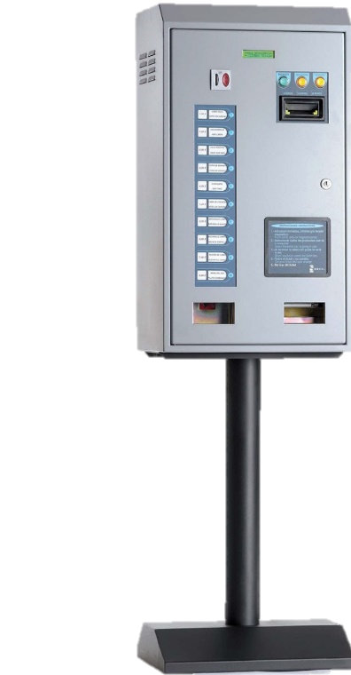
TICKETING MINI RC Reduce colas, maximiza el servicio al cliente y descubres sus preferencias con opción de un teclado de hasta 10 productos. Admite 7 tipos de billete y dispensa 4 tipos de moneda, realiza contabilidad de control diario y periódica(X,Z1 Y Z2). Puede leer tarjeta RFID o chip, emite tickets con código de barras y muchas posibilidades mas . Se puede colocar sobre un pedestal o bien sobre el muro para ahorrar espacios, e integrar el autoservicio en cualquier localización. Medidas: Frente 50 cm Alto 90 cm Pedestal 81.5 cm Fondo 35 cm

Slide 8
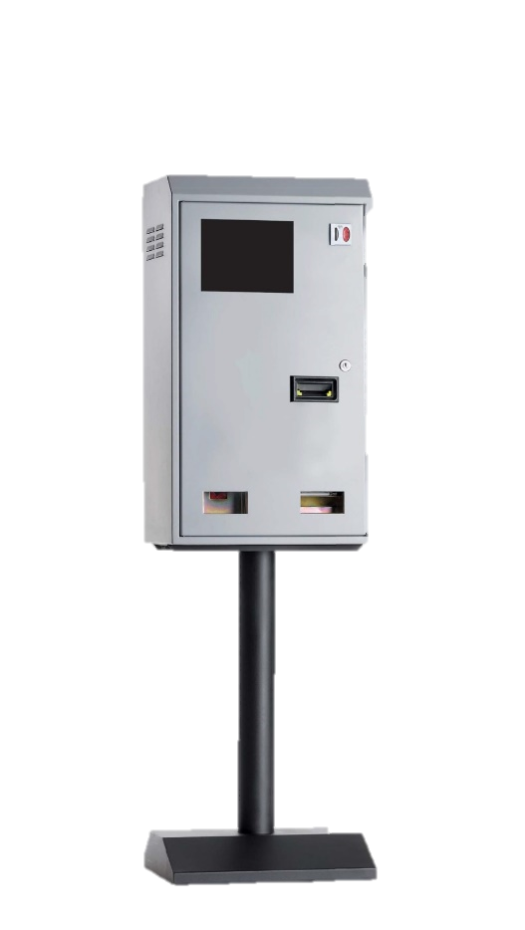
TICKETING MINI RC CON PANTALLA TACTIL Sencillez y facilidad de uso sin complicaciones. Es una maquina de cobro automático con la posibilidad de trabajar sola o conectada a un PC, cubriendo en todo momento la necesidad del cliente. Cuenta con un monitor de 10.2”, admite hasta 7 topos de billetes y dispensa 4 tipos de monedas. Realiza contabilidad de control diario y periódico (X,Z1 Y Z2) Puede leer tarjeta RFID o chip, emitir tickets con código de barras y muchas opciones mas. Su manejo es sencillo e intuitivo. medidas: Frente 50 cm Alto 90 cm Pedestal 81.5 cm Fondo 35 cm

Slide 9
DATOS IMPORTANTES:
TODAS NUESTRAS MAQUINAS PUEDEN SER CONFIGURABLES, PERSONALIZADAS DESDE EL SISTEMA OPERATIVO HASTA EL DISEÑO EXTERIOR A NECESIDAD DEL CLIENTE.
CONTAMOS CON UN SISTEMA DE MONITOREO VIA REMOTA CON EL CUAL PUEDEN ESTAR SUPERVISADOS LOS MOVIMIENTO EN TIEMPO REAL DESDE CUALQUIER LUGAR DEL PLANETA DONDE TENGA UNA RED WI-FI.
RESOLVEMOS TODAS TUS DUDAS Y TE DAMOS LA MEJOR OPCION PARA LA ADQUISICION POR MEDIO DE ARRENDAMIENTO PURO.
ATENCION PERSONALIZADA.
EL MEJOR SOPORTE Y MANTENIMIENTO POSTVENTA.
CEL: 33-23-30-88-49.
E-MAIL: siteco.mexico@gmail.com
Oficinas corporativas:
Becolarra,2-Pab 25 01010 Vitoria Gasteiz ,España.
“PROXIMAMENTE EN JALISCO MEXICO.”

Slide 10
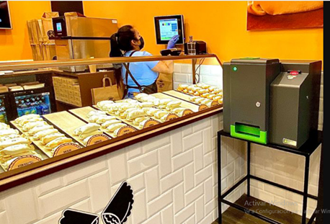
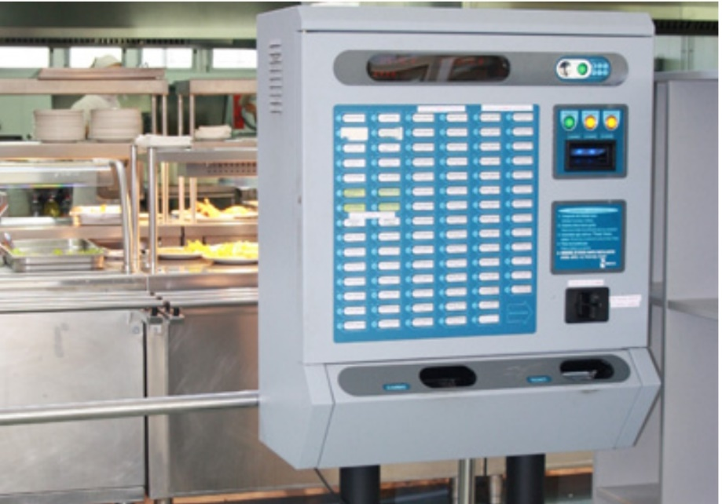
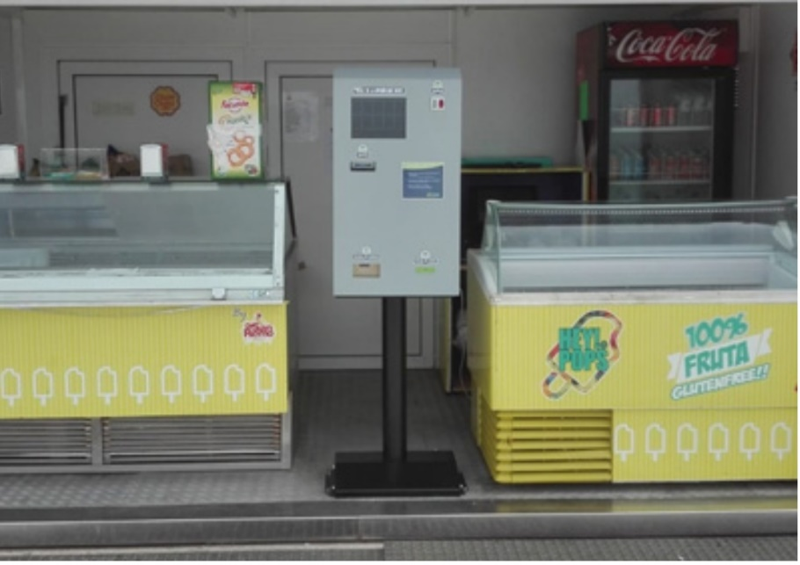

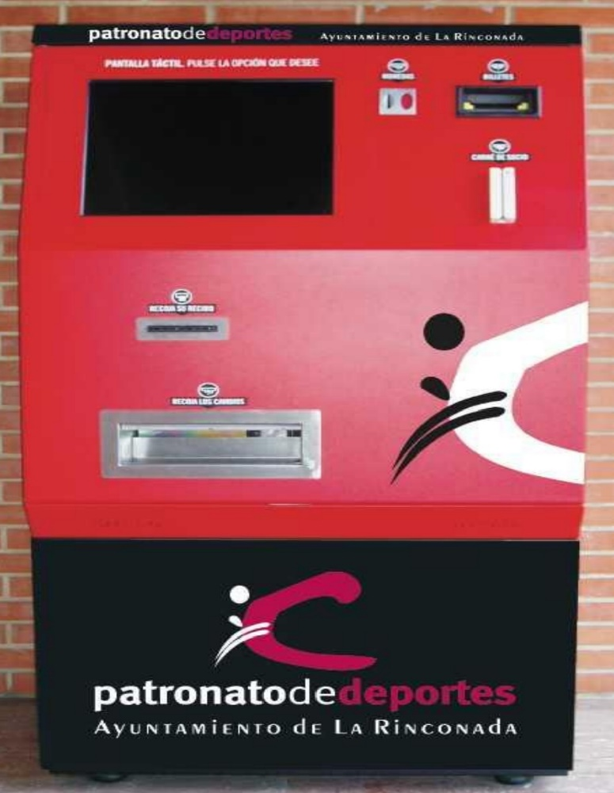
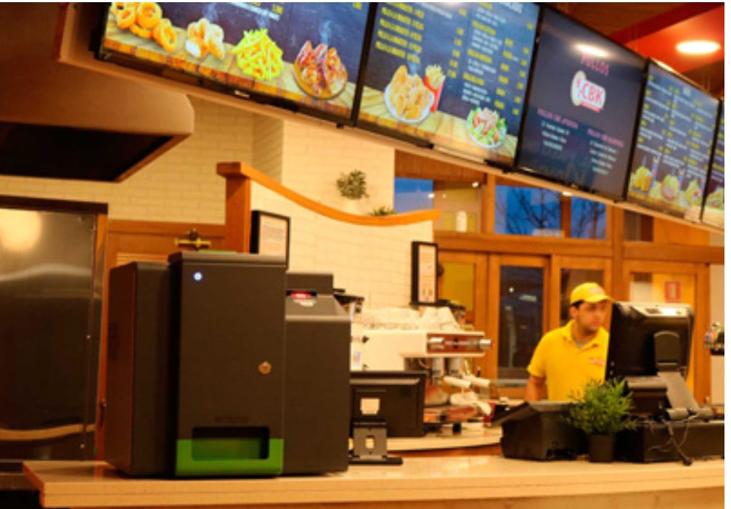
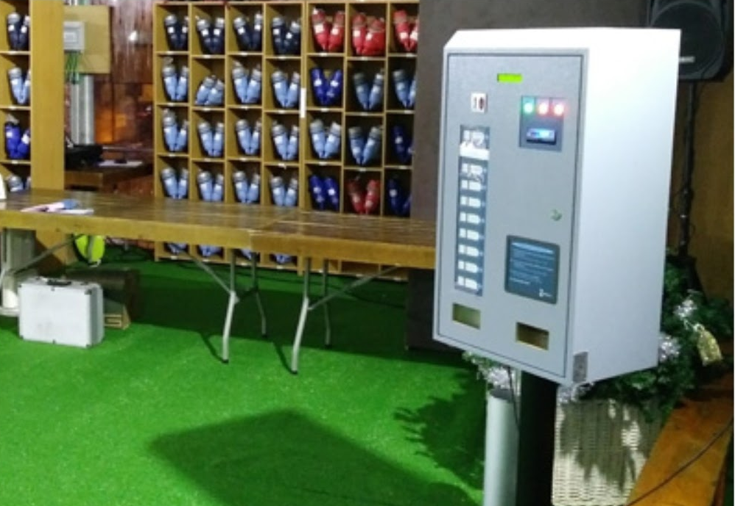
APLICACIONES

